Slide 1

PRÓ-GESTÃO RPPS
IMPLANTAÇÃO E RESULTADO PARA O RPPS
Foz do Iguaçu- PR, 28 de junho de 2019

Slide 2
OBJETIVOS
Incentivar os Regimes Próprios de Previdência Social a adotarem melhores práticas de gestão previdenciária, que proporcionem maior controle dos seus ativos e passivos e mais transparência no relacionamento com os segurados e a sociedade;
Profissionalizar a gestão

Slide 3
OBJETIVOS
Proporcionar o atendimento das exigências legais
Garantir a sustentabilidade e continuidade administrativa

Slide 4
DIMENSÕES
Controles Internos
Governança Coorporativa
Educação Previdenciária

Slide 5
PRÓ-GESTÃO RPPS
Ações Auditadas - 24
Níveis de Aderência - 04 Níveis
Solicitação pelos Representantes do Ente Federativo e da Unidade Gestora do RPPS.

Slide 6
CARACTERÍSTICAS
Instituído pela Portaria MPS n° 185/2015
Adesão Voluntária
Certificação com validade de 03 anos

Slide 7
CARACTERÍSTICAS
Certificado concedido por empresa credenciada
Avaliado pela implementação da ação
Desvinculação do CRP

Slide 8
AÇÕES DO PRÓ-GERSTÃO RPPS
1- AÇÕES RELACIONADAS À DIMENSÃO CONTROLES INTERNOS
1.1 - Mapeamento das Atividades das Áreas de Atuação do RPPS
1.2 - Manualização das Atividades das Áreas de Atuação do RPPS
1.3 - Capacitação e Certificação dos Gestores e Servidores das Áreas de Risco
1.4 - Estrutura de Controle Interno
1.5 - Política de Segurança da Informação
1.6 - Gestão e Controle da Base de Dados Cadastrais dos Servidores Públicos, Aposentados e Pensionistas

Slide 9
AÇÕES DO PRÓ-GERSTÃO RPPS
2 - AÇÕES RELACIONADAS À DIMENSÃO GOVERNANÇA CORPORATIVA
2.1 - Relatório de Governança Corporativa
2.2 - Planejamento
2.3 - Relatório de Gestão Atuarial
2.4 - Código de Ética da Instituição
2.5 - Políticas Previdenciárias de Saúde e Segurança do Servidor
2.6 - Política de Investimentos
2.7 - Comitê de Investimentos
2.8 - Transparência

Slide 10
AÇÕES DO PRÓ-GERSTÃO RPPS
2.9 - Definição de Limites de Alçadas
2.10 - Segregação das Atividades
2.11 – Ouvidoria
2.12 - Diretoria Executiva
2.13 - Conselho Fiscal
2.14 - Conselho Deliberativo
2.15 - Mandato, Representação e Recondução
2.16 - Gestão de Pessoas

Slide 11
AÇÕES DO PRÓ-GERSTÃO RPPS
3 - AÇÕES RELACIONADAS À DIMENSÃO EDUCAÇÃO PREVIDENCIÁRIA
3.1 - Plano de Ação de Capacitação
3.2 - Ações de Diálogo com os Segurados e a Sociedade

Slide 12
INCENTIVOS PARA ADERIR AO PRÓ-GESTÃO RPPS
Desvinculação da certificação institucional no Pró-Gestão RPPS do requisito prévio da existência de Certificado de Regularidade Previdenciária - CRP vigente para o ente federativo.

Slide 13
INCENTIVOS PARA ADERIR AO PRÓ-GESTÃO RPPS
Para certificação no Nível I será exigido o atingimento de pelo menos 17 ações (70%); para o Nível II, de 19 ações (79%); para o Nível III, de 21 ações (87%); para o Nível IV, de 24 ações (100%), sendo pelo menos 50% das ações de cada Dimensão - Exercícios 2018 , 2019 e 2020.

Slide 14
INCENTIVOS PARA ADERIR AO PRÓ-GESTÃO RPPS
Para os exercícios de 2018 , 2019 e 2020 será admitida a auditoria não presencial, exclusivamente para os Municípios de pequeno porte (com menos de 50 mil habitantes) que busquem a certificação no Nível I.

Slide 15
INCENTIVOS PARA ADERIR AO PRÓ-GESTÃO RPPS
Ser considerado Investidor Qualificado o RPPS que opte em aderir ao Programa e possua recursos aplicados e informados em montante igual ou superior a R$ 10.000.000,00 (dez milhões de reais), a partir do credenciamento da primeira certificadora habilitada (até 02 de maio de 2021).
*Cumprido os demais requisitos da Portaria n° 519/2011.

Slide 16
INCENTIVOS PARA ADERIR AO PRÓ-GESTÃO RPPS
Elevação dos percentuais de aplicação por Nível de Aderência certificado (Resolução CMN n° 4695/2018 - § 10 do art. 7º).

Slide 18
ENTIDADES CERTIFICADORAS CREDENCIADAS
Fundação Vanzolini - Estado de São Paulo
Instituto de Certificação Qualidade Brasil - ICQ Brasil - Estado de Goiás
Instituto Totum de Desenvolvimento e Gestão Empresarial Ltda - Estado de São Paulo

Slide 19
CUSTO – AUDITORIA DE CERTIFICAÇÃO
Nível I = R$ 4.000,00 a R$ 15.000,00
Nível II = R$ 8.000,00 a R$ 12.000,00
Nível III = R$ 10.500,00 a R$ 15.000,00
Nível IV = até R$ 16.000,00

Slide 20
PRÓ-GESTÃO RPPS
ADESÕES - 170 entes federativos
CERTICADOS - 30 RPPS

Slide 21
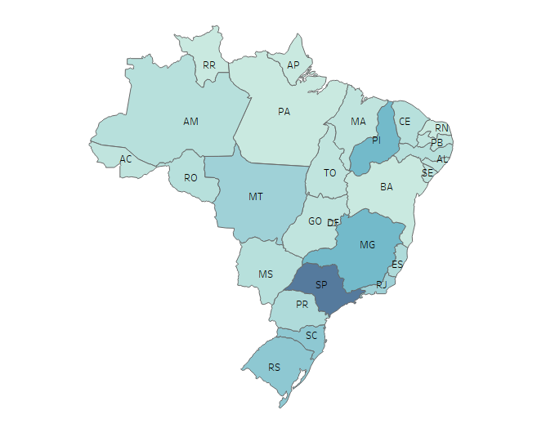
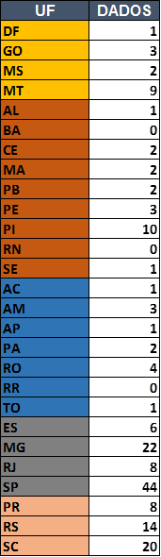
ENTES FEDERATIVOS - ADESÃO

Slide 22
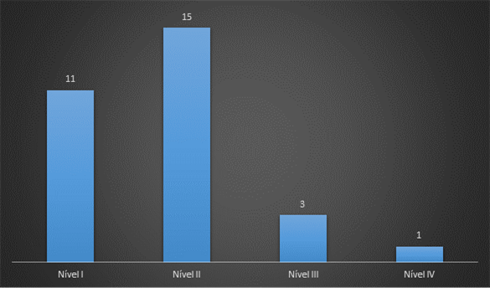
RPPS CERTIFICADOS
Até 21/06/2019

Slide 23

PRÓ-GESTÃO RPPS - COMO ADERIR...
Passos:
www.previdencia.gov.br
Previdência no Serviço Público
Mais Informações
Pró-Gestão RPPS
Formulários
Termo de Adesão do Pró-Gestão RPPS (preencher, digitalizar e encaminhar para o e-mail:
progestao.rpps@previdencia.gov.br

Slide 24

Secretaria Especial de Previdência e Trabalho - SEPRT
helio.fernandes@previdencia.gov.br
61-2021-5717

